Slide 1

浙江2026年
真题解析
主讲老师：陆羽老师

Slide 2
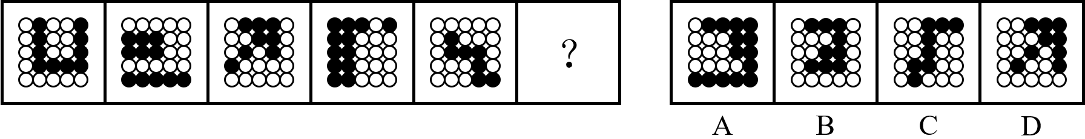
66.所给的四个选项中，选择最合适的一个填入问号处，使之呈现一定的规律性：
Notes:
答案：A
解析：图形组成不同，题目中给出图形黑白格特征明显，分块明显且规整，考虑对称。
图1、图3、图5黑色部分轴对称；图2、图4白色部分轴对称，故应选择一个白色部分轴对称的图形，只有A项符合。
故正确答案为A。

Slide 3
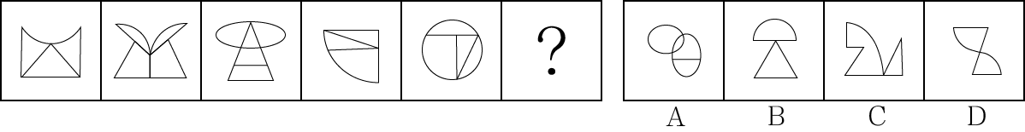
67.所给的四个选项中，选择最合适的一个填入问号处，使之呈现一定的规律性：
Notes:
答案：D
解析：题目图形构成不同，优先考虑属性类或数量类。图形曲直线相交特征明显，考虑曲直交点。
图形曲直交点数均为3个，只有D项符合。
故正确答案为D。

Slide 4
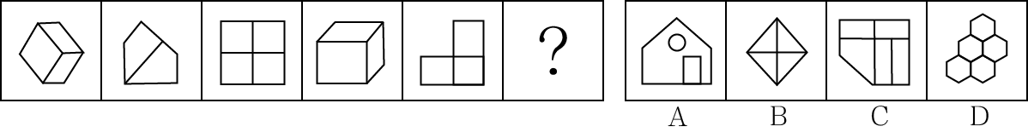
68.所给的四个选项中，选择最合适的一个填入问号处，使之呈现一定的规律性：
Notes:
答案：C
解析：图形构成不同，优先考虑属性类或数量类。分割特征明显，考虑数量类数面。
面的数量不存在规律。进一步观察，题干图形的面均为四边形面，只有C项符合。
故正确答案为C。

Slide 5
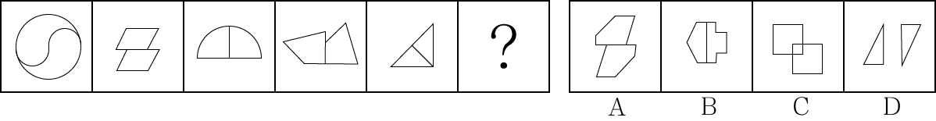
69.所给的四个选项中，选择最合适的一个填入问号处，使之呈现一定的规律性：
Notes:
答案：A
解析：图形构成不同，优先考虑属性类或数量类。图形分割特征明显，考虑数量类数面。
面的数量不存在规律，进一步观察，题目中给出的每个图形都有两个相同形状的面，且均以边连接，只有A项符合。
故正确答案为A。

Slide 6
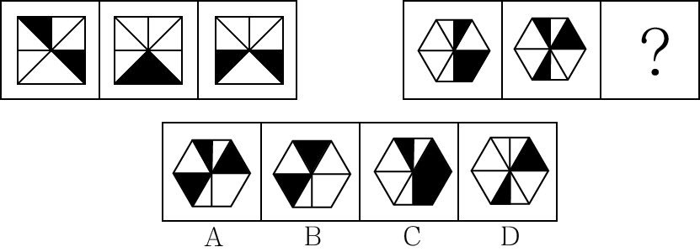
70.所给的四个选项中，选择最合适的一个填入问号处，使之呈现一定的规律性：
Notes:
答案：B
解析：组成元素不同，优先考虑数量类或属性类。图形黑色部分面积占整体图形面积比例明显，考虑面积占比。
第一段图形黑色部分面积整个图形面积的1/4，第二段，图形黑色部分面积整个图形面积的1/3，只有B项符合。
故正确答案为B。

Slide 7
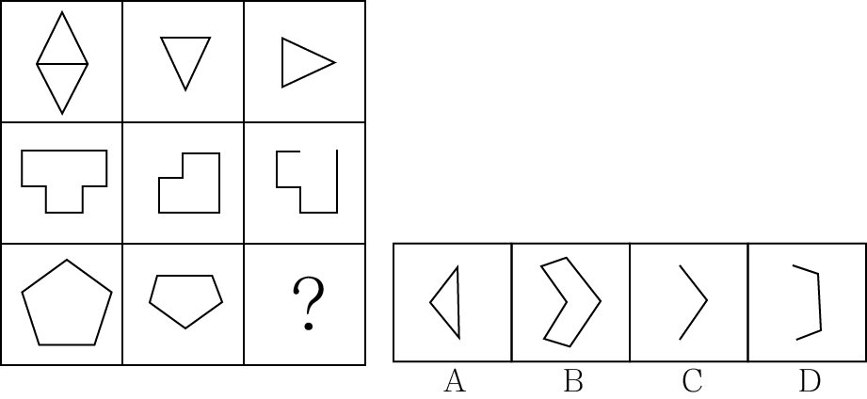
71.所给的四个选项中，选择最合适的一个填入问号处，使之呈现一定的规律性：
Notes:
答案：C
解析：图形组成相似，优先考虑样式类运算。
第一行第一个图形先进行上下翻转，与第二个图形去异存同之后再逆时针旋转得到第三个图形，经第二行验证之后该规律成立，第三行应用此规律（如下图所示），只有C项符合。
故正确答案为C。

Slide 8
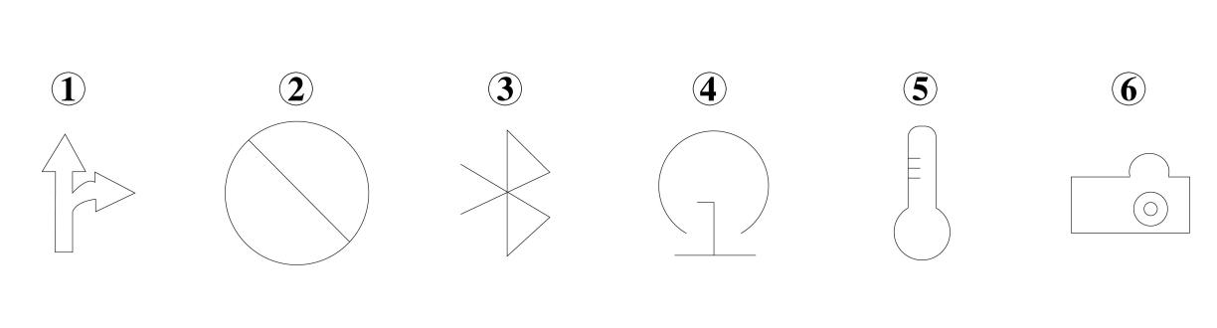
72.把下面的六个图形分为两类，使每一类都有各自的共同特征或规律，分类正确的一项是：
A. ①②③,④⑤⑥
B. ①②⑤,③④⑥
C. ①③⑥,②④⑤
D. ①④⑤,②③⑥
Notes:
答案：A
解析：图形组成元素不同，优先考虑数量类或属性类。图形“日”字变形、“多端点”等笔画特征图形明显，故考虑笔画考点。
图①、图②、图③均为一笔画图形；图④、图⑤、图⑥均为三笔画图形，分为两组。
故正确答案为A。

Slide 9
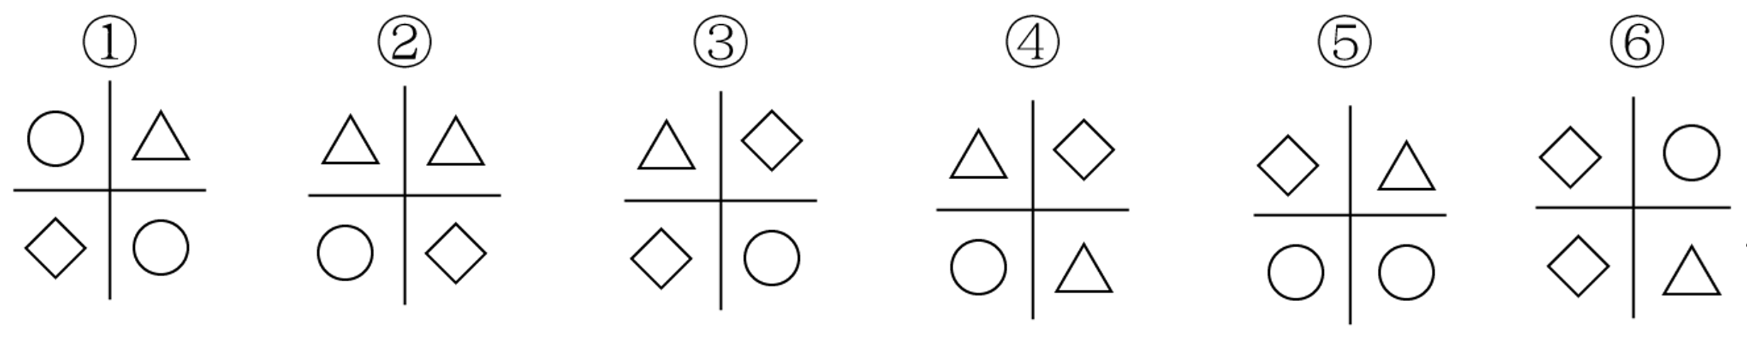
73.把下面的六个图形分为两类，使每一类都有各自的共同特征或规律，分类正确的一项是：
A. ①②④,③⑤⑥
B. ①③④,②⑤⑥
C. ①③⑤,②④⑥
D. ①④⑥,②③⑤
Notes:
答案：B
解析：题目图形元素位置排列特征明显，优先考虑位置类静态位置。
给出的每组图形中均有两个相同元素，其中图①、图③、图④中，相同元素之间为相对的位置关系；图②、图⑤、图⑥中，相同元素之间为相邻的位置关系，故①③④为一组；②⑤⑥为一组。
故正确答案为B。

Slide 10
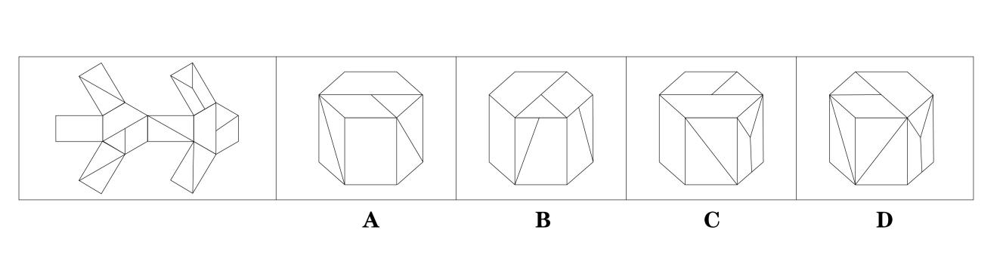
74.左边给定的是纸盒外表面的展开图，右边哪一项能由它折叠而成？
Notes:
答案：D
解析：本题考查多面体折展。对展开图进行标号：
A项：选项正面为①面，题干展开图中①面与②③面相邻，但该选项中③面上的直线方向错误（如图所示），排除；
B项：该项正面与右面的面属无中生有的面，排除；
C项：选项正面为④面，选项右面为⑤面，在题干展开图中，这两个面上的线条应有交点（如图所示），但该项中没有交点，排除；
D项：可由题目展开图折叠而成，正确。
故正确答案为D。

Slide 11
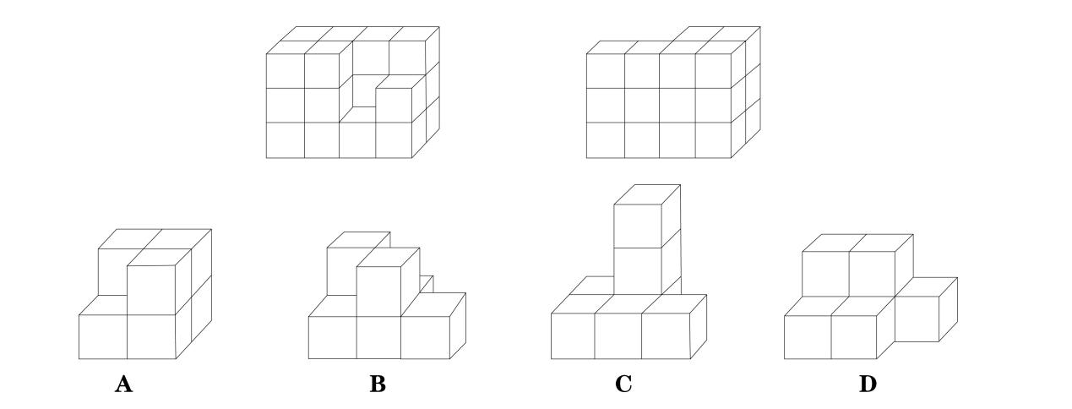
75.下面是某立体图形的正面和后面，它由三个完全相同的小立方体图形组成，该小立体图形是：
Notes:
答案：D
解析：题目给出某立体图形的正面和后面，并且该立体图形是由三个完全相同的小立方体组合而成的，要求从选项中找出。
题目图形由三个D选项的小立方体组合而成，组合后的图形如下图所示：
故正确答案为D。

Slide 12
76.板鞋：鞋
A. 青海：海
B. 土匪：匪
C. 河马：马
D. 水银：银
Notes:
答案：B
解析：“板鞋”是一种“鞋”，二者属于包容关系中的种属关系。
A项：“青海”是一个省份，与“海”没有关系，排除；
B项：“土匪”是一种“匪”，二者属于包容关系中的种属关系，与题干逻辑关系一致，符合；
C项：“河马”属于鲸偶蹄目河马科，“马”则属于奇蹄目马科，二者属于并列关系，排除；
D项：“水银”是汞的俗称，和“银”属于并列关系，排除。
故正确答案为B。

Slide 13
77.实现：现实
A. 适合：合适
B. 代替：替代
C. 离别：别离
D. 积累：累积
Notes:
答案：C
解析：“实现”是动词，指使某种想法或计划成为现实；“现实”是名词，指客观存在的事物或状态，二者属于对应关系，通过“实现”变为“现实”。
A项：“适合”是动词，主要用来指某物或某人与另一物或另一人之间的匹配关系，“合适”是形容词，通常用于描述某物或某人与特定条件或要求的符合程度，但不是通过“适合”变为“合适”，与题干逻辑不符，排除；
B项：“代替”通常仅作动词，强调新事物完全取代原事物，“替代”可作动词和名词，作名词时可直接指替代者，区别在于代替是临时顶替，替代是根本更换，与题干逻辑不符，排除；
C项：“离别”强调分离的过程，包含即将离开或正在分离的完整时间段，“别离”强调分离后的状态，指双方已经处于不见面的空间状态，“离别”强调动作过程，“别离”强调分离的结果，通过“离别”变为“别离”状态，与题干逻辑关系一致，符合；
D项：“积累”侧重通过主观努力（如学习、经营）主动聚集资源或价值，“累积”强调事物（如数据、物质、压力等）被动或自然叠加的过程，通过“累积”来进行“积累”，词语顺序颠倒，排除。
故正确答案为C。

Slide 14
78.抗日战争时期：解放战争时期
A. 日新：月异
B. 秋收冬藏：春生夏长
C. 弱冠之年：而立之年
D. 朝饮木兰之坠露：夕餐秋菊之落英
Notes:
答案：C
解析：“抗日战争时期”和“解放战争时期”都是中国历史上的重要时期，二者属于并列关系，且存在时间上的先后顺序。
A项：“日新”指每天更新，“月异”指每月有变化，二者属于并列关系，但不存在时间上的先后顺序，与题干逻辑不符，排除；
B项：“秋收冬藏”指秋季收割庄稼，冬季储藏粮食，“春生夏长”指春季万物生长，夏季万物繁茂，二者虽然都描述了季节与农事的关系，但并非同一类事物的不同阶段，且不存在严格的时间先后顺序，与题干逻辑不符，排除；
C项：“弱冠之年”指二十岁左右的年纪，“而立之年”指三十岁的年纪，二者属于并列关系，且存在时间上的先后顺序，与题干逻辑关系一致，符合；
D项：“朝饮木兰之坠露”指早晨饮用木兰花上滴落的露水，“夕餐秋菊之落英”指傍晚食用秋菊落下的花瓣，二者虽然都描述了饮食行为，但并非同一类事物的不同阶段，与题干逻辑不符，排除。
故正确答案为C。

Slide 15
79.消防栓：按摩椅
A. 火山口：三江源
B. 金钟罩：铁布衫
C. 传染病：急救车
D. 助听器：防晒霜
Notes:
答案：D
解析：“消防栓”是一种消防设备，用于消防，“按摩椅”是用于按摩，二者均用功能命名。
A项：“火山口”是火山喷出物在喷出口周围形成的堆积物形成的，“三江源”是长江、黄河、澜沧江的发源地，二者命名方式不同，与题干逻辑不符，排除；
B项：“金钟罩”命名是基于其防御功能，形似金钟，“铁布衫”则是因其坚韧如铁的防护效果而得名，但二者均更多体现的是防御或坚韧的意象，而非直接的功能命名，与题干逻辑不符，排除；
C项：“传染病”是根据疾病的传播特性来命名的，“急救车”则是根据其紧急救援的功能来命名的，二者命名方式不一致，与题干逻辑不符，排除；
D项：“助听器”是根据其辅助听力的功能来命名的，“防晒霜”则是根据其防止紫外线伤害皮肤的功能来命名的，二者均用功能命名，与题干逻辑关系一致，符合。
故正确答案为D。

Slide 16
80.鸭绒被：卤鸭头
A. 棉花：棉被
B. 铅笔芯：钻石
C. 人参：西洋参
D. 牛排：牛角梳
Notes:
答案：D
解析：“鸭绒被”中的填充物是鸭绒，与“鸭”有关，“卤鸭头”是用鸭头卤制而成，与“鸭”有关，且二者属于不同类别的事物。
A项：“棉花”是“棉被”的填充材料，二者属于原材料关系，题干逻辑不符，排除；
B项：“铅笔芯”主要成分是石墨，“钻石”是经过打磨的金刚石，二者无明显逻辑关系，与题干逻辑不符，排除；
C项：“人参”和“西洋参”都属于参类，二者属于并列关系，与题干逻辑不符，排除；
D项：“牛排”是用牛肉制作的食物，与“牛”有关，“牛角梳”是用牛角制作而成的梳子，与“牛”有关，且二者属于不同类别的事物，与题干逻辑关系一致，符合。
故正确答案为D。

Slide 17
81.天下大事：必作于细
A. 积善之家：必有余庆
B. 工欲善其事：必先利其器
C. 治国有常：利民为本
D. 有朋自远方来：不亦乐乎
Notes:
答案：B
解析：“天下大事，必作于细”意思是天下的大事都是从细小的地方一步步形成的，强调大事和细小事情之间的必然联系，且后半句是实现前半句的方式。
A项：“积善之家，必有余庆”意思是积德行善之家，恩泽及于子孙，后半句是前半句的结果，与题干逻辑不符，排除；
B项：“工欲善其事，必先利其器”意思是工匠想要使他的工作做好，一定要先让工具锋利，强调做好事情和工具锋利之间的必然联系，且后半句是实现前半句的方式，与题干逻辑关系一致，符合；
C项：“治国有常，利民为本”意思是治理国家有不变的法则，但最根本的就是让人民幸福，后半句是前半句的具体解释，与题干逻辑不符，排除；
D项：“有朋自远方来，不亦乐乎”意思是有志同道合的朋友从远方来，不也愉快吗，后半句不是实现前半句的方式，与题干逻辑不符，排除。
故正确答案为B。

Slide 18
82.举手：示意：点头
A. 握手：礼仪：敬礼
B. 义务：纳税：选举
C. 罢工：游行：抗议
D. 界限：界碑：界河
Notes:
答案：A
解析：“举手”是一种“示意”动作，“点头”同样是一种“示意”动作，两者和“示意”属于种属关系。
A项：“握手”是一种“礼仪”动作，“敬礼”同样是一种“礼仪”动作，两者和“礼仪”属于种属关系，与题干逻辑关系一致，符合；
B项：“纳税”和“选举”都是公民的“义务”，但词语顺序与题干不一致，与题干逻辑不符，排除；
C项：“罢工”和“游行”都是一种“抗议”的方式，但词语顺序与题干不一致，与题干逻辑不符，排除；
D项：“界碑”和“界河”都是一种划分“界限”的标志，但词语顺序与题干不一致，与题干逻辑不符，排除。
故正确答案为A。

Slide 19
83.结婚登记：身份证：户口本
A. 睡觉：床：枕头
B. 成功：运气：努力
C. 登山：鞋子：登山杖
D. 考试：准考证：签字笔
Notes:
答案：D
解析：“结婚登记”时一定要携带“身份证”，不一定要“户口本”，“身份证”是“结婚登记”的必要条件，且属于证件。
A项：“睡觉”时可能会用到“床”和“枕头”，但“床”和“枕头”不是“睡觉”时的必须物品，与题干逻辑不符，排除；
B项：“成功”可能与“运气”和“努力”有关，但“运气”和“努力”不是“成功”必须要具备的条件，与题干逻辑不符，排除；
C项：“登山”时可能会用到“鞋子”和“登山杖”，“登山杖”不是“登山”时必须要携带的物品，但不是证件，与题干逻辑不符，排除；
D项：“考试”时一定要携带“准考证”，不一定要“签字笔”（有的考试可能只需要2B铅笔），“准考证”是“考试”的必要条件，且属于证件，与题干逻辑关系一致，符合。
故正确答案为D。

Slide 20
84.物理学家：化学家：居里夫人
A. 整数：正数：质数
B. 硫酸：铜：硫酸铜
C. 办公室：卧室：电脑
D. 公司职员：自媒体博主：文艺青年
Notes:
答案：A
解析：“物理学家”与“化学家”属于交叉关系，“居里夫人”既是一位“物理学家”，也是一位“化学家”，与前两者属于种属关系。
A项：“整数”与“正数”属于交叉关系，“质数”是在大于1的自然数中，除了1和它本身以外不再有其他因数的自然数，“质数”属于“正数”也属于“整数”，与前两者属于种属关系，与题干逻辑关系一致，符合；
B项：“硫酸”与“铜”反应可以得到“硫酸铜”，但“硫酸”与“铜”不属于交叉关系，与题干逻辑不符，排除；
C项：“办公室”与“卧室”属于不同的功能区域，二者属于并列关系，与题干逻辑不符，排除；
D项：“公司职员”、“自媒体博主”、“文艺青年”均属于交叉关系。
故正确答案为A。

Slide 21
85.（ ）对于 木雕 相当于 花雕酒 对于（ ）
A. 黄杨木；糯米
B. 装饰；陪嫁
C. 石雕；莲子酒
D. 雕塑艺术；发酵
Notes:
答案：C
解析：A项：“黄杨木”是“木雕”的原材料之一，二者属于原材料对应关系，“糯米”是“花雕酒”的原材料之一，二者属于原材料对应关系，但前后词语顺序相反，排除；
B项：“木雕”可以用来“装饰”，二者属于功能对应关系，“花雕酒”可以用于“陪嫁”，二者属于功能对应关系，但前后词语顺序相反，排除；
C项：“木雕”与“石雕”都是雕刻艺术，二者属于并列关系，“花雕酒”与“莲子酒”都是酒，二者属于并列关系，与题干逻辑关系一致，符合；
D项：“木雕”是“雕塑艺术”的一种，二者属于包容关系中的种属关系，“发酵”是“花雕酒”制作过程中的一个环节，二者属于对应关系，前后逻辑关系不一致，排除。
故正确答案为C。

Slide 22
86.表层扮演是情绪劳动的一种策略，指个体隐藏真实情绪，按照工作要求伪装出特定外在情绪表现的行为模式；深层扮演指个体通过调整内在真实情感以符合工作要求的情绪表达方式，它强调内在情绪体验与外在表现的一致性。
根据上述定义，下列体现深层扮演的是：
A. 服务员面对顾客投诉强忍怒火始终保持职业微笑
B. 护士换位思考理解患者焦虑后主动安抚情绪
C. 客服人员机械背诵标准化礼貌用语应对咨询
D. 销售员因业绩压力自发对产品产生强烈信心
Notes:
答案：B
解析：多定义，考查“深层扮演”：
①调整内在真实情感；
②符合工作要求；
③内在情绪体验与外在表现一致。
A项：服务员强忍怒火保持微笑，是隐藏真实情绪的表层扮演，未“调整内在真实情感”，不符合定义；
B项：护士换位思考理解患者焦虑，是“调整内在真实情感”，主动安抚的外在表现与内在共情一致，符合定义；
C项：客服机械背诵礼貌用语，未涉及“调整内在真实情感”，不符合定义；
D项：销售员因业绩压力对产品产生信心，未体现“符合工作要求的情绪表达”，不符合定义。
故正确答案为B。

Slide 23
87.无边界组织指打破传统组织内部的横向（部门间）、纵向（层级间）、外部（与客户、供应商间）的预设边界，以灵活授权团队取代固定部门，强调信息自由流通与资源动态配置的组织设计模式。
根据上述定义，下列属于无边界组织的是：
A. 连锁餐饮企业通过标准化流程管理各分店运营
B. 政府机构采用垂直管理体系确保政策统一执行
C. 公司根据项目需要进行跨职能部门团队动态组合
D. 企业通过部门分工和逐级审批制度保障运营效率
Notes:
答案：C
解析：①打破传统组织内部横向（部门间）、纵向（层级间）、外部（与客户、供应商间）的预设边界；
②以灵活授权团队取代固定部门；
③强调信息自由流通与资源动态配置。
A项：连锁餐饮企业通过标准化流程管理各分店运营，未“打破组织边界”，仍为固定管理模式，不符合定义；
B项：政府机构采用垂直管理体系，层级边界明确，未体现“打破边界”和灵活配置资源，不符合定义；
C项：公司根据项目需要进行跨职能部门团队动态组合，符合“打破部门间的横向边界”，且“以灵活团队取代固定部门”，符合定义；
D项：企业通过部门分工和逐级审批制度运营，边界清晰、流程固定，不符合定义。
故正确答案为C。

Slide 24
88.情境变量是实验或自然环境中可影响个体行为或心理过程的外部因素，如物理距离、社会文化背景等。
根据上述定义，下列属于情境变量的是：
A. 实验中恒定的光照强度
B. 被试完成问卷时的情绪状态
C. 企业员工绩效考核的量化指标
D. 跨文化研究中不同国家的礼仪规范差异
Notes:
答案：D
解析：①实验或自然环境中；
②可影响个体行为或心理过程的外部因素；
③如物理距离、社会文化背景等。
A项：实验中恒定的光照强度，“恒定” 意味着不会产生变量影响，不符合“可影响个体行为或心理过程”，不符合定义；
B项：被试完成问卷时的情绪状态，属于个体内部因素，而非“外部因素”，不符合定义；
C项：企业员工绩效考核的量化指标，是企业管理标准，与“影响个体行为或心理过程的外部因素”无关，不符合定义；
D项：跨文化研究中不同国家的礼仪规范差异，属于“自然环境中的外部因素”，且会影响个体行为，符合定义。
故正确答案为D。

Slide 25
89.光杆动词式把字句，是指“把 + 名词 + 光杆动词”，即动词后无任何附加成分的句子；动趋式把字句，是指“把 + 名词 + 动趋式动补短语”的句子，其中动趋式动补短语表达了行为发生的趋势。
根据上述定义，下列属于动趋式把字句的是：
A. 你别把家门上锁
B. 母亲把剩菜带回来
C. 你别把小问题复杂化
D. 我建议大会把这个提案取消
Notes:
答案：B
解析：多定义，考查“动趋式把字句”：
①“把 + 名词 + 动趋式动补短语”的句子；
②动补短语表达行为发生的趋势。
A项：“你别把家门上锁”，“上锁”为光杆动词，后面无任何附加成分，属于“光杆动词式把字句”，不符合关键信息①②，不符合定义；
B项：“母亲把剩菜带回来”，句式为 “把 + 名词（剩菜）+ 动趋式动补短语（带回来）”，“回来”表达了“带”这一行为的趋势，符合关键信息①②，符合定义；
C项：“你别把小问题复杂化”，“复杂化”是“动词 + 形容词”结构，侧重表达行为结果，未表达行为趋势，不符合关键信息②，不符合定义；
D项：“我建议大会把这个提案取消”，“取消”为光杆动词，后面无附加成分，属于“光杆动词式把字句”，不符合关键信息①②，不符合定义。
故正确答案为B。

Slide 26
90.转口贸易是指商品生产国与消费国通过第三国（或地区）转手进行的贸易活动，生产国和消费国不直接进行买卖，货物在第三国不经过加工或仅进行简单分类、包装等非本质改变。
根据上述定义，下列属于转口贸易的是：
A. 迪拜将伊朗原油提炼成成品油后销往欧洲
B. 新加坡从中国进口手机零部件，组装后出口至印度
C. 智利铜矿经秘鲁港口卸货后，直接原箱装船运往日本
D. 中国纺织品出口至荷兰，荷兰贸易商更换原产地证明文件后转卖至英国
Notes:
答案：D
解析：①商品生产国与消费国通过第三国（或地区）转手进行的贸易活动；
②生产国和消费国不直接买卖；
③货物在第三国不经过加工或仅进行简单分类、包装等非本质改变。
A项：迪拜将伊朗原油提炼成成品油，“提炼”属于本质加工，不符合关键信息③，不符合定义；
B项：新加坡从中国进口手机零部件并组装后出口，“组装”属于本质加工，不符合关键信息③，不符合定义；
C项：智利铜矿经秘鲁港口直接原箱运往日本，秘鲁仅作为运输港口，未体现“第三国转手进行贸易活动”，不符合关键信息①，不符合定义；
D项：中国纺织品出口至荷兰，荷兰贸易商更换原产地证明后转卖至英国，中国（生产国）与英国（消费国）不直接买卖，通过荷兰（第三国）转手，且“更换原产地证明”属于非本质改变，符合定义。
故正确答案为D。

Slide 27
91.剪切增稠是指剪切速率或者剪切应力增加到某一个数值时，液体中形成了新的结构，引起了阻力的增加，导致液体的表现黏度增大，同时伴随着体积胀大的现象。
根据上述定义，下列现象属于剪切增稠的是：
A. 块状的老酸奶经搅拌后变成较稀的液体
B. 陷入沼泽时，快速挣扎会让沼泽变稀，下陷速度加快
C. 液体防弹衣中的液体被高速的子弹击中时会迅速膨胀变硬
D. 敲击瓶底或大力甩瓶身可以让粘在瓶底的剩余番茄酱流出
Notes:
答案：C
解析：①剪切速率或剪切应力增加到某一数值时；
②液体的表观黏度增大；
③伴随体积胀大的结构，引起阻力增加。
A项：块状老酸奶搅拌后变稀，是黏度降低，不符合“液体的表观黏度增大”，不符合定义；
B项：陷入沼泽时快速挣扎导致沼泽变稀、下陷加快，是黏度降低、阻力减小，不符合“液体的表观黏度增大”，不符合定义；
C项：液体防弹衣中的液体被高速子弹击中时，剪切应力急剧增加，液体迅速膨胀变硬，体现了“表观黏度增大、体积胀大、阻力增加”，符合定义；
D项：敲击瓶底或甩瓶身让番茄酱流出，未体现“剪切速率或剪切应力增加”导致的黏度和体积变化，不符合定义。
故正确答案为C。

Slide 28
92.随机变量 X1 和 X2 独立，是指 X1 的取值不影响 X2 的取值，X2 的取值也不影响 X1 的取值；随机变量 X1 和 X2 服从同一分布，是指 X1 和 X2 在取值范围内的概率分布一致。如果一些随机变量服从同一分布，并且互相独立，那么这些随机变量是独立同分布。
根据上述定义，下列随机变量是独立同分布的是：
A. 甲、乙两人先后抽奖，甲、乙抽中奖的情况
B. 甲、乙两人先后掷骰子，甲、乙掷出点数的情况
C. 实力差距悬殊的甲、乙两棋手进行比赛，甲、乙的胜负情况
D. 在街上随机选择一名男性甲和一名女性乙，甲、乙的身高情况
Notes:
答案：B
解析：①随机变量服从同一分布（取值范围内概率分布一致）；
②互相独立（X1 取值不影响 X2，X2 取值不影响 X1）。
A项：甲、乙两人先后抽奖，若奖品数量有限，甲中奖会影响乙的中奖概率，二者不独立，不符合关键信息②，不符合定义；
B项：甲、乙两人先后掷骰子，每次掷骰子的点数取值范围为1-6，概率分布均为1/6（同一分布），且甲的点数不影响乙的点数，符合“互相独立”，符合定义；
C项：甲、乙两棋手实力差距悬殊，甲获胜概率与乙获胜概率不一致，不满足“同一分布”，不符合定义；
D项：随机选择的男性甲和女性乙，男性与女性的身高概率分布存在差异，不满足“同一分布”，不符合定义。
故正确答案为B。

Slide 29
93.求同求异并用法是探求现象间因果联系的一种方法，是指在被研究现象出现的若干正面场合中，都有一个相同的先行情况出现，而在被研究现象不出现的若干反面场合中，该先行情况都不出现，则该先行情况就是被研究现象的原因。
根据上述定义，下列体现求同求异并用法的是：
A. 世界杯期间，小明第一晚边看边喝浓茶，失眠了；第二晚边看边喝咖啡，失眠了；第三晚边看边吸烟，失眠了。可见吸烟、喝咖啡和喝浓茶是失眠的原因
B. 体质相同的双胞胎兄弟在饭店用餐，一个吃了冰激凌后出现腹痛；另一个没吃冰激凌未出现腹痛，两人吃的其他食物完全相同。可见吃冰激凌是腹痛的原因
C. 电脑维修店接待了几位因电脑中毒前来维修的顾客，他们的电脑品牌、型号各有不同，但他们的电脑在中毒前都运行了同一个软件。可见该软件可能存在木马程序
D. 失足青年的家庭一般都不稳定，有的父母离异，有的父母对孩子关心帮助不够；而没有失足的青年家庭较为稳定，父母经常关心和帮助他们。可见家庭不稳定是青年失足的重要原因
Notes:
答案：D
解析：①被研究现象出现的若干正面场合中，有一个相同的先行情况；
②被研究现象不出现的若干反面场合中，该先行情况都不出现；
③该先行情况是被研究现象的原因。
A项：仅列举了小明失眠的三个正面场合：喝浓茶、喝咖啡、吸烟，未涉及失眠不出现的反面场合，不符合关键信息②，不符合定义；
B项：仅对比了双胞胎兄弟的一组正面场合：吃冰激凌腹痛，一组反面场合：未吃冰激凌未腹痛，未体现“若干正面场合”和“若干反面场合”，不符合关键信息①②，不符合定义；
C项：仅列举了电脑中毒的若干正面场合：均运行同一软件，未涉及电脑未中毒的反面场合，不符合关键信息②，不符合定义；
D项：正面场合：失足青年中，均存在“家庭不稳定”这一相同先行情况；反面场合：未失足青年中，均不存在“家庭不稳定”这一先行情况，符合关键信息①②，推出“家庭不稳定是青年失足的重要原因”，符合关键信息③，符合定义。
故正确答案为D。

Slide 30
94.具身智能是指智能体（如机器人、无人机、智能汽车等）通过物理实体与环境实时交互，不断修正自身模型和策略，在不断变化的环境中做出实时反应，实现感知、认知、决策和行动一体化。
根据上述定义，下列场景中没有体现具身智能的是：
A. 无人机按计划路线对稻田进行农药喷洒，实现“科技助农”
B. 作战机器人实时分析环境数据，在复杂地形中自主行走和避障
C. 自动驾驶汽车在绿灯变红灯前3秒钟，做出“加速驶过路口”的决策
D. 人形机器人“消防员”正在灭火，突然看到被困群众，立马上前安抚他们
Notes:
答案：A
解析：①智能体（如机器人、无人机、智能汽车等）通过物理实体与环境实时交互；
②不断修正自身模型和策略；
③在不断变化的环境中做出实时反应，实现感知、认知、决策和行动一体化。
A项：无人机按计划路线喷洒农药，是按照预设程序执行，未体现“与环境实时交互”“修正自身模型和策略”，不符合定义；
B项：作战机器人实时分析环境数据，符合“与环境实时交互”，在复杂地形中自主行走和避障，体现了“实时反应”，符合定义；
C项：自动驾驶汽车根据绿灯变红的环境变化，符合“实时交互”，做出“加速驶过路口”的决策，体现了“实时反应”，符合定义；
D项：人形机器人“消防员”灭火时看到被困群众，立马上前安抚，是应对环境变化的“实时反应”，体现了“感知、决策和行动一体化”，符合定义。
故正确答案为A。

Slide 31
95.片面谬误是指用特例为自己的错误开脱。人们都不喜欢被证明自己的言行是错误的，所以当他们被证明是错误的时候，总会想办法给自己找理由。
根据上述定义，下列属于片面谬误的是：
A. 领导指出小王工作出了差错，小王说那天自己身体刚好不舒服
B. 小赵年终考核垫底，他自我安慰道，不管怎么考核，总有人是最差的
C. 老师批评小孙考试经常出现计算错误，小孙妈妈说孩子一着急就这样
D. 小李超常发挥获得比赛二等奖，他心里想，再多答对一题就能得一等奖了
Notes:
答案：A
解析：①被证明言行错误；
②用特例为自己的错误开脱。
A项：领导指出小王工作出了差错，小王被证明错误，小王以“那天身体刚好不舒服”这一特例为自己开脱，符合定义；
B项：小赵年终考核垫底，未体现“被证明言行错误”，且“总有人是最差的”并非特例，不符合定义；
C项：老师批评小孙考试经常计算错误，是小孙妈妈为孩子找理由，并非“被证明错误的本人用特例开脱”，主体不一致，不符合定义；
D项：小李获得比赛二等奖，未涉及“错误”，不符合定义。
故正确答案为A。

Slide 32
96.某单位拟对辖区内酒店进行升级提星，要求酒店必须基本设施完备，并且要通过卫生部门的严格考核。
以下哪项为真，说明升级提星这项工作没有遵守要求？
（1）A酒店成功升级提星，但没有通过卫生部门的严格考核
（2）B酒店成功升级提星，但酒店内没有空调、吹风机等基本设施
（3）C酒店基本设施完备，且通过了卫生部门的严格考核，但是没有升级提星
A. (1)(2)
B. (2)(3)
C. (3)
D. (1)(2)(3)
Notes:
答案：A
解析：①对辖区内酒店进行升级提星→酒店基本设施完备且通过卫生部门的严格考核
（1）项：没有通过卫生部门的严格考核为否后，否后必否前，则不可能成功升级提星，说明没有遵守要求；
（2）项：基本设施不完备为否后，否后必否前，则不可能成功升级提星，说明没有遵守要求；
（3）项：基本设施完备且通过卫生部门的考核为肯后，肯后得可能结论，说明可能遵守招聘要求。
综上，只有（1）和（2）没有遵守要求。
故正确答案为A。

Slide 33
97.某商店现有歌手甲的专辑A、B各一张，歌手乙的专辑C、D各一张，歌手丙的专辑E、F各一张，共6张专辑，需将它们放在横向排列的1-6号货架，每个货架摆放一张。已知：
（1）A和C不相邻；
（2）F和C不相邻；
（3）有且仅有一张甲的专辑在最边上的货架。
如果C在2号货架，E在4号货架，那么以下哪项可能为真？
A. B在1号货架
B. B在5号货架
C. D在5号货架
D. D在6号货架
Notes:
答案：A
解析：①专辑：甲（A、B）、乙（C、D）、丙（E、F），共6张，对应1-6号货架。
②A和C不相邻；
③F和C不相邻；
④有且仅有一张甲的专辑在最边上（1号或6号）。
⑤C在2号，E在4号。如图所示：
代入选项A：B在1号货架，则如图：
剩余货架：3、5、6，剩余专辑：A、D、F。结合条件②和③可知，3号只能是D。剩余A、F可放在5、6号，该情况成立。
代入选项B：B在5号货架。若B在5号，需满足“有且仅有一张甲的专辑在最边上”，则最边上（1或6号）需是A。若1号是A，A与C（2号）相邻，违反条件②；若6号是A，因为条件②和③，1号不能是A和F，只能是D，3号需放F，但F与C（2号）相邻，违反条件③，不成立，排除。
代入选项C：D在5号货架。则剩余专辑：A、B、F，剩余货架：1、3、6，需满足“甲的专辑（A或B）有且仅有一张在最边上”：若1号是A，则违反条件②；若1号是B，则6号不能是甲的专辑（A），但A需放在3号或6号。若A在3号，与C（2号）相邻，违反条件②；若A在6号，6号是最边上，此时1号（B）和6号（A）都是甲的专辑，违反④“仅有一张”，不成立，排除。
代入选项D：D在6号货架。6号是最边上，需满足“甲的专辑有且仅有一张在最边上”，则1号需是A或B。若1号是A，A与C（2号）相邻，违反条件②；若1号是B，则剩余专辑A、F放在3、5号。根据条件②和③，可知3号不能是A或F，则条件不成立，排除。
综上，只有选项A可能为真。
故正确答案为A。

Slide 34
98.某校举办演讲比赛，琪琪、依依、冰冰、鑫鑫、磊磊、静静6人均获了奖，其中一等奖1人，二等奖2人，三等奖3人。已知：
（1）除非琪琪获得二等奖，否则冰冰获得一等奖；
（2）只有鑫鑫获得三等奖且静静获得二等奖，琪琪和依依才能至少有一人获得二等奖；
（3）如果鑫鑫获得三等奖，那么冰冰获得二等奖，且依依不是三等奖。
根据上述信息，以下哪项一定为真？
A. 冰冰未获得一等奖
B. 琪琪获得二等奖
C. 鑫鑫未获得一等奖
D. 磊磊获得三等奖
Notes:
答案：C
解析：（1）冰冰不获一等奖→琪琪获得二等奖
（2）琪琪获二等奖或依依获二等奖→鑫鑫获三等奖且静静获二等奖
（3）鑫鑫获三等奖→冰冰获二等奖且依依不是三等奖
（4）一等奖1人，二等奖2人，三等奖3人
因为条件（2）和（3）都含有鑫鑫获三等奖，结合可得（5）琪琪获二等奖或依依获二等奖→鑫鑫获三等奖且静静获二等奖→冰冰获二等奖且依依不是三等奖。
以最大信息“二等奖”为突破口，假设琪琪获二等奖或依依获二等奖成立，根据条件（5），可得：静静获二等奖且冰冰也获得二等奖，此时二等奖获得者为琪琪或依依（至少1人）、静静、冰冰，但二等奖仅2个名额，矛盾。
因此假设不成立，即：琪琪非二等奖且依依非二等奖。由琪琪非二等奖，根据条件（1）否后可得：冰冰获一等奖。由冰冰获一等奖，根据条件（3）否后可得：鑫鑫非三等奖，则鑫鑫只能是二等奖，C项当选。
故正确答案为C。

Slide 35
99.下列诗句中描述的两者逻辑关系，与“但使龙城飞将在，不教胡马度阴山”中“龙城飞将在”与“胡马度阴山”关系一致的是：
A. “黄沙百战穿金甲，不破楼兰终不还”中“破楼兰”与“还”
B. “问渠那得清如许？为有源头活水来”中“清如许”与“源头活水来”
C. “不畏浮云遮望眼，自缘身在最高层”中“浮云遮望眼”与“身在最高层”
D. “若非群玉山头见，会向瑶台月下逢”中“群玉山头见”与“瑶台月下逢”
Notes:
答案：D
解析：“龙城飞将在”是条件（如果有飞将军），“不教胡马度阴山”是结果（就不会发生胡马度阴山），结构为A→B。
A项：诗句意思是守边将士身经百战，铠甲磨穿，壮志不灭，不打败进犯之敌，誓不返回家乡，只有后半句存在A→B的结构，与题干逻辑结构不一致，排除；
B项：因为“源头活水来”，所以“清如许”，即B（源头活水）是A（清如许）的原因，因果关系与题干逻辑不一致，排除；
C项：因为“身在最高层”，所以“不畏浮云遮望眼”，因果关系与题干逻辑不一致，排除；
D项：诗句意思是“如果不是在群玉山头见，就一定会在瑶台月下逢”，结构为A→B，与题干逻辑结构一致。
故正确答案为D。

Slide 36
100.穗行数指玉米果穗上籽粒的行数。近日，有自媒体称，可以通过观察穗行数来判断玉米是否为转基因产品：从玉米底部看穗行数，正好12行的是非转基因玉米，多于12行的就是转基因玉米。
以下哪项如果为真，不能反驳该自媒体的观点？
A. 调控玉米产量性状的过程非常复杂，当前技术难以通过转基因改变玉米穗行数
B. 转基因玉米转入的基因一般为抗虫、抗倒、抗旱、耐涝相关基因，不会影响玉米外观
C. 穗行数性状受到遗传和环境等多重因素影响，同一品种在不同单株之间也存在穗行数波动
D. 玉米穗行数由其遗传基因决定，玉米穗轴上的小花是成对排列的，因此玉米穗行数始终为双数
Notes:
答案：D
解析：论点：可以通过观察穗行数来判断玉米是否为转基因产品：从玉米底部看穗行数，正好12行的是非转基因玉米，多于12行的就是转基因玉米。
论据：无。
A项：增加反向论据。当前技术难以通过转基因改变玉米穗行数，说明转基因技术不改变穗行数，那么“多于12行”就不是因为转基因导致的，即无法通过观察穗行数来判断玉米是否为转基因产品，具有削弱作用，排除。
B项：增加反向论据。转基因玉米转入的基因不影响玉米外观。穗行数属于外观，说明转基因不会导致行数多于12，即无法通过观察穗行数来判断玉米是否为转基因产品，具有削弱作用，排除。
C项：增加反向论据。穗行数受多种因素影响，同一品种也有波动。这意味着多于12行不一定就是转基因品种，即无法通过观察穗行数来判断玉米是否为转基因产品，具有削弱作用，排除。
D项：无关选项。玉米穗行数由其遗传基因决定，且成对排列，所以始终为双数。只解释了穗行数为什么是偶数，但没有说明转基因与穗行数的关系，不具有削弱作用。
故正确答案为D。

Slide 37
101.动物毛发的自我更新和生长依赖于毛囊干细胞的周期性增殖和分化，年龄增长会使毛囊干细胞变僵硬，妨碍毛发再生。近日有研究发现，当毛囊干细胞中由肌动球蛋白组成的细胞骨架软化时，细胞会膨大并发生一系列反应，成功促使老龄小鼠毛发再生。因此，增强毛囊干细胞中微核糖核酸分子miR-205的表达可使细胞软化并促进毛发生长。
上述结论的成立需要补充以下哪项作为前提？
A. miR-205影响着毛发的软硬程度
B. 可以通过基因手段增强miR-205表达
C. miR-205能抑制毛囊干细胞增殖和分化
D. miR-205对软化细胞骨架起着重要作用
Notes:
答案：D
解析：论点：增强毛囊干细胞中微核糖核酸分子miR-205的表达可使细胞软化并促进毛发生长。
论据：动物毛发的自我更新和生长依赖于毛囊干细胞的周期性增殖和分化，年龄增长会使毛囊干细胞变僵硬，妨碍毛发再生。近日有研究发现，当毛囊干细胞中由肌动球蛋白组成的细胞骨架软化时，细胞会膨大并发生一系列反应，成功促使老龄小鼠毛发再生。
A项：无关选项。该项讨论的是miR-205和毛发软硬程度之间的关系，而题干讨论的是miR-205和细胞软化以及毛发生长的关系，选项与题干话题不一致，排除。
B项：无关选项。该项讨论的是增强miR-205表达的方式可以是基因手段，而题干讨论的是增强miR-205表达的结果，即增强miR-205表达是否能够使细胞软化并促进毛发生长，选项与题干话题不一致，排除。
C项：削弱论据。该项说明miR-205会对毛囊肝细胞增殖和分化起到抑制作用，而题干论据说明动物毛发的自我更新和生长依赖于毛囊干细胞的周期性增殖和分化，因此，选项说明增强miR-205的表达反而可能抑制毛发生长，补充反面论据，具有削弱作用，排除。
D项：建立联系。该项说明miR-205对软化细胞骨架起着重要作用，因此，增强毛囊干细胞中微核糖核酸分子miR-205的表达可使细胞软化，进而促使毛发再生，具有加强作用。
故正确答案为D。

Slide 38
102.1970年联合国教科文组织规定，自1970年以后，凡是通过非法渠道从一些国家走私文物的，一经查明，就要无条件退还。我国文物主要是在清末和民国时期流失，不符合“1970年以后”的条件；且时过境迁，文物几经转手，哪个环节属于合法收购，哪些属于战争掠夺，异国博物馆收购时是否合法等，早已没有清晰的证据链；再加上部分国家的博物馆傲慢无理，极大地增加了追索难度。因此，跨境文物追索几乎是不可能完成的任务。
以下哪项如果为真，最能质疑上述观点？
A. 除了按照国际公约，还可通过条约、协议等其他方法来追索流失文物
B. 历史上，文物的大规模流失源自于数百年来不公正的国际政治经济秩序
C. 按照国际公约精神和伦理道德原则解决文物归属争议纠纷有很大局限性
D. 从全球范围来看，文物走私是仅次于毒品走私和武器走私的第三大非法贸易
Notes:
答案：A
解析：论点：跨境文物追索几乎是不可能完成的任务。
论据：1970年联合国教科文组织规定，自1970年以后，凡是通过非法渠道从一些国家走私文物的，一经查明，就要无条件退还。我国文物主要是在清末和民国时期流失，不符合“1970年以后”的条件；且时过境迁，文物几经转手，哪个环节属于合法收购，哪些属于战争掠夺，异国博物馆收购时是否合法等，早已没有清晰的证据链；再加上部分国家的博物馆傲慢无理，极大地增加了追索难度。
A项：削弱论据。该项讨论的是还可通过其他方法来追索流失文物，也就是说明虽然通过题干中联合国教科文组织的规定之一国际公约无法实现跨境文物追索，但可以通过条约、协议等其他方式来追索流失文物，跨境文物追索依然存在可能性，补充反面论据，具有削弱作用。
B项：无关选项。该项讨论的是历史上文物的大规模流失原因，而题干讨论的是跨境文物追索是否可实现，选项与题干话题不一致，排除。
C项：不明确项。该项说明按照国际公约精神和伦理道德原则解决文物归属争议纠纷有很大局限性，只能说明这一方式存在缺陷，但局限性不等同于不可能完成，排除。
D项：无关选项。该项说明文物走私是全球第三大非法贸易，但是题干讨论的是跨境文物追索是否可实现，选项与题干话题不一致，排除。
故正确答案为A。

Slide 39
103.人类的大脑在进化的过程中，发展出了一套完全不以逻辑推理、仅仅耗费少量心理资源就能迅速作出决策的决策系统。该系统有助于人类祖先在纷繁复杂的外部环境中迅速作出对自身和种群生存有利的决策，人类的情绪在这个过程中扮演了重要角色。与依靠逻辑规则的理性分析相比，我们对刺激所产生的情绪反应更加迅速，这种即时的情绪反应有助于我们更加快速地规避风险。因此，任何情绪反应对人来说都是有意义的。
以下哪项如果为真，不能支持上述结论？
A. 情绪反应的是内心的需求，每一种情绪都有其价值
B. 许多疾病都与情绪相关，坏情绪直接损害人的健康
C. 大脑在决策时进行理性分析，会耗费大量的能量和时间
D. 不被我们喜欢的负面情绪是在提示风险，有利于人的生存
Notes:
答案：B
解析：论点：任何情绪反应对人来说都是有意义的。
论据：人类的大脑在进化的过程中，发展出了一套完全不以逻辑推理、仅仅耗费少量心理资源就能迅速作出决策的决策系统。该系统有助于人类祖先在纷繁复杂的外部环境中迅速作出对自身和种群生存有利的决策，人类的情绪在这个过程中扮演了重要角色。与依靠逻辑规则的理性分析相比，我们对刺激所产生的情绪反应更加迅速，这种即时的情绪反应有助于我们更加快速地规避风险。
A项：加强论点。该项说明情绪和内心需求有关联，每种情绪都有价值，直接说明任何情绪反应对人来说确实是有价值的，具有加强作用，排除。
B项：削弱论据。该项说明坏情绪会直接损害人的健康，也就是说存在情绪对人体产生危害，并非任何情绪对人来说都有意义，补充反面论据，具有削弱作用。
C项：加强论据。该项说明大脑理性分析会耗费大量的能量和时间，侧面说明与理性分析相比，我们对刺激所产生的情绪反应确实可能更加迅速，补充正面论据，具有加强作用，排除。
D项：加强论据。该项说明负面情绪能提示风险，有利于人的生存，举例说明负面情绪确实对人来说是有意义的，补充正面论据，具有加强作用，排除。
故正确答案为B。

Slide 40
104.当人体摄入过多的蛋白质时，肾脏必须更加努力工作以清除额外产生的含氮废物。长此以往可能会导致肾小球滤过率升高，从而增加肾脏的工作负担，加速肾脏损伤。因此有人认为，健身人群长期喝蛋白粉会伤肾。
以下哪项如果为真，最能反驳上述观点？
A. 熬夜、劳累、高油高盐饮食等是导致肾病的主要原因
B. 运动会使肌肉纤维发生损伤，需要更多蛋白质来修复
C. 比起欧美国家，我国人均每日蛋白质摄入量要低不少
D. 研究表明，喝蛋白粉与其他摄入蛋白质方式无明显区别
Notes:
答案：B
解析：论点：健身人群长期喝蛋白粉会伤肾。
论据：当人体摄入过多的蛋白质时，肾脏必须更加努力工作以清除额外产生的含氮废物。长此以往可能会导致肾小球滤过率升高，从而增加肾脏的工作负担，加速肾脏损伤。
A项：无关选项。该项介绍了其他导致肾病的主要原因，但是题干讨论的是健身人群长期喝蛋白粉是否会导致蛋白质含量过高进而导致肾脏损伤，其他导致肾病的主要原因无法说明蛋白质是否会带来肾脏损伤，话题不一致，排除；
B项：削弱论据。该项说明健身人群需要更多蛋白质来修复肌肉纤维损伤，即健身人群长期喝蛋白粉可能并不会导致含氮废物增多，因此可能并不会加重肾脏工作负担进而导致肾脏损伤，补充了反面论据，具有削弱作用；
C项：无关选项。该项将我国人均每日蛋白质摄入量和欧美国家进行了对比，但是题干讨论的是健身人群长期喝蛋白粉是否会导致蛋白质含量过高进而导致肾脏损伤，选项无法说明长期喝蛋白粉的健身人群对蛋白质的摄入量是否足以使得肾脏受损伤，话题不一致，排除；
D项：无关选项。该项说明喝蛋白粉与其他摄入蛋白质方式没有区别，是对蛋白质摄入方式的比较，但是题干讨论的是健身人群长期喝蛋白粉是否会导致蛋白质含量过高进而导致肾脏损伤，是对蛋白质的摄入量和肾脏损伤之间关系的讨论，话题不一致，排除。
故正确答案为B。

Slide 41
105.王妈妈：“我家孩子今天没写作业又被老师批评了。”
夏妈妈：“他今天不写作业，明天就不想上学，后天就会辍学走向犯罪，要好好教训一下了。”
下列对话中所犯的逻辑错误与题干最相似的是：
A. 小刘：“这款无糖奶茶，甜吗？” 店员：“无糖就是没放糖，你怕太甜就选这个。”
B. 小张：“应该适当减少塑料的使用，保护环境。” 小陈：“取消塑料使用会导致工厂停产，带来更大的危害。”
C. 小李：“我不太喜欢爬山，怕膝盖受力太大。” 小赵：“你不喜欢爬山，就是不爱大自然，就会错过生活中的美好。”
D. 小周：“我觉得神不存在，没有证据能证明神存在。” 小林：“钟表有构造有规律，是人造出来的；世界也有构造有规律，就一定是神造出来的。”
Notes:
答案：C
解析：题干推理形式为以“不写作业”为起点，通过递推得到“不想上学”，最终递推得到结论“辍学走向犯罪”。该推理方式属于逻辑谬误中的滑坡谬误，即通过夸大事件链中每个因果关系的强度，将可能性转化为必然性，无限推演其可能发生的后果，最终得出不合理的结论。
A项：小刘询问“无糖奶茶甜吗”，本质是想知道无糖状态下是否仍有甜味，而店员的回应“无糖就是没放糖”，只是对“无糖”概念的字面重复，未解释“没放糖”与“是否有甜味”的关联，相当于用“定义”回答“事实疑问”，该推理方式属于逻辑谬误中的循环定义，与题干推理形式不同，排除；
B项：小陈故意歪曲小张的原观点，将“适当减少塑料使用”偷换为“取消塑料使用”，再针对虚构的“取消塑料使用”这一极端论点进行反驳，导致逻辑交锋偏离了小张的真实主张，该推理方式属于逻辑谬误中的稻草人谬误，与题干推理形式不同，排除；
C项：小赵以“不喜欢爬山”为起点，通过递推得到“不爱大自然”，最终递推得到结论“错过生活中的美好”。该推理方式属于逻辑谬误中的滑坡谬误，通过夸大事件链中每个因果关系的强度，无限推演其可能发生的后果，最终得出不合理的结论，与题干推理形式相同，符合；
D项：小周以“没有证据证明神存在”为依据，直接得出“神不存在”的结论，本质是将“缺乏神存在的证据”等同于“神不存在的证明”，该推理方式属于逻辑谬误中的诉诸无知。小林通过“钟表有构造规律→人造”与“世界有构造规律→神造”的表面类比，忽略了两者人造和自然、有限机械和复杂宇宙的核心属性差异，强行套用因果关系，本质是将两类本质不同的事物牵强关联，该推理方式属于逻辑谬误中的不当类比（虚假类比），与题干推理形式不同，排除。
故正确答案为C。
拓展
滑坡谬误是一种非形式谬误，指通过夸大事件链中每个因果关系的强度，将可能性转化为必然性，最终得出不合理结论的逻辑错误。其核心特征在于假设事件A发生后会引发B、C直至Z的连锁反应，并以此否定A的合理性，但实际推论环节常缺乏充分证据支持。
循环定义亦称“同语反复”。在下定义时，定义项直接地或间接地包括了被定义项所犯的一种逻辑错误。即下定义时，直接或间接用被定义概念来解释说明定义概念。
稻草人谬误是一种在论证中通过歪曲、夸张或虚构对方论点，转而攻击被篡改后的替身论点（即“稻草人”）的非形式逻辑谬误。其核心特征为将原论点简化为极端或荒谬形态，例如错误引用、曲解原意或强加未提出的观点。
诉诸无知指以某命题未被证明为假而断定其为真，或未被证明为真而断定其为假的逻辑谬误，表现为将证据缺失作为论证依据。
不当类比是指把表面相似、本质不同的事物放在一起比较论证来削弱和加强的方法，进行类比的一般是两个不同事物。

Slide 42
感谢收看！

